Slide 1
REACH 2018
Znaj swoje portfolio i zacznij przygotowania już teraz

Slide 2
Cel niniejszej prezentacji
Europejska Agencja Chemikaliów (ECHA) opracowała niniejszą prezentację wraz z uwagami, aby pomóc w opracowaniu prezentacji dotyczącej REACH 2018, tj. ostatniego terminu rejestracji substancji wprowadzonych. Celem prezentacji jest umożliwienie wyboru odpowiednich slajdów i zmodyfikowania ich, tak aby odpowiadały odbiorcom, niezależnie od tego, czy odbiorcą jest kierownictwo, pracownicy, eksperci ds. ochrony środowiska, zdrowia i bezpieczeństwa, czy władze itp. Możliwe jest wykorzystanie niniejszej prezentacji bez dodatkowego pozwolenia.
Niniejsza prezentacja zawiera krótki przegląd etapu 1 (Znajomość portfolio) planu działania ECHA dotyczącego REACH 2018. Prezentacja ta należy do serii prezentacji związanych z REACH 2018 dostępnych na stronie internetowej ECHA. Prosimy o przesyłanie wszelkich uwag i sugestii na adres: reach-2018@echa.europa.eu.
Informacja prawna: Informacje zawarte w niniejszej prezentacji nie stanowią opinii prawnej i niekoniecznie odzwierciedlają pod względem prawnym oficjalne stanowisko Europejskiej Agencji Chemikaliów. Europejska Agencja Chemikaliów nie ponosi żadnej odpowiedzialności za treść niniejszego dokumentu.
Data publikacji: maj 2017 r.

Slide 3
Rejestracja jest twoim obowiązkiem
Ponosisz odpowiedzialność za bezpieczne wytwarzanie i stosowanie
Zgromadź i wygeneruj dane dotyczące właściwości i zastosowań twoich substancji
Oceń ryzyko
Opracuj środki służące zarządzaniu ryzykiem
Przekaż je dalszym podmiotom w łańcuchu dostaw
→ Udokumentuj to w dokumentacji rejestracyjnej
Notes:
Rejestracja jest twoją okazją do udokumentowania odpowiedzialności za bezpieczne wytwarzanie i wykorzystywanie substancji poprzez wykonanie czynności w ramach etapów przedstawionych na tym slajdzie. Twoja dokumentacja rejestracyjna przesłana do ECHA jest dowodem na to, że wywiązujesz się ze swoich obowiązków.

Slide 4
Rejestracja REACH w 2018 r.
Działania w ramach etapu 1:
Znajomość portfolio
Identyfikacja substancji
Określenie swoich obowiązków w zakresie rejestracji
Zrozumienie swoich potrzeb w zakresie informacji
Rozważenie wpływu na działalność
Notes:
W planie działania ECHA dotyczącym REACH 2018 pomyślna rejestracja podzielona jest na 7 etapów
Niniejsza prezentacja dotyczy działań w ramach etapu 1. Składają się one z działań początkowych, które należy wykonać, zanim rozpocznie się współpracę z innymi współrejestrującymi.
Bardziej szczegółowe materiały pomocnicze można znaleźć pod adresem: https://echa.europa.eu/reach-2018.

Slide 5
Znajomość portfolio
Przedstaw swoje portfolio pod względem substancji
substancje w ich postaci własnej
mieszaniny: jakie substancje znajdują się w nich?
wyroby: jakie substancje są z nich uwalniane?
→ Zarejestruj substancję C
→ Zarejestruj substancje A i B
Notes:
Punktem wyjścia do przygotowania się do rejestracji jest znajomość swojego portfolio w kategoriach REACH; z jakimi substancjami ma się do czynienia.
W niektórych przypadkach może to być jasne. Na przykład jeśli produkujesz substancje lub importujesz substancje w ich postaci własnej, prawdopodobnie masz już swój wykaz substancji.
Jeśli masz do czynienia z produktami (mieszaninami), takimi jak detergenty lub farby, musisz wiedzieć lub dowiedzieć się, z jakich substancji się one składają, ponieważ to substancje trzeba zarejestrować, a nie produkty.
Tak więc należy zarejestrować substancje w ich postaci własnej, substancje w mieszaninach, a także substancje w wyrobach, które mają być uwalniane z tych wyrobów, na przykład substancję zapachową, która jest uwalniana z koszulek.

Slide 6
Identyfikacja substancji
Ustal skład i rodzaj substancji:
jednoskładnikowa
wieloskładnikowa
UVCB
Ustal nazwę i identyfikatory (numer WE i numer CAS)
Notes:
W przypadku każdej substancji w twoim portfolio należy scharakteryzować i zidentyfikować substancję zgodnie z zasadami określonymi w REACH.
Oznacza to, że zazwyczaj trzeba mieć zestaw przeprowadzonych analiz chemicznych i na ich podstawie przy pomocy chemika określić skład i rodzaj substancji, a zwłaszcza, czy substancja jest:
substancją jednoskładnikową, składającą się głównie z jednego składnika
substancją wieloskładnikową, składającą się z więcej niż jednego składnika lub związku chemicznego lub
UVCB, to jest substancją o nieznanym lub zmiennym składzie, złożonym produktem reakcji lub materiałem biologicznym.
Na podstawie składu i rodzaju substancji należy ustalić nazwę substancji, a następnie znaleźć numery WE i CAS (jeśli są dostępne dla danej substancji). Ewentualnie należy sprawdzić, czy stosowane numery WE i CAS pasują do nazwy i tożsamości substancji ustalonych na podstawie analiz chemicznych.
Ważne jest, żeby zidentyfikować swoją substancję poprawnie, ponieważ później musisz przedyskutować ze współrejestrującymi, czy macie tę samą substancję. Jeśli macie tę samą substancję, musicie zarejestrować ją wspólnie i zapewnić, aby dane we wspólnej rejestracji były odpowiednie dla wszystkich współrejestrujących.
Przydatne linki:
Poradnik dotyczący identyfikacji i nazewnictwa substancji zgodnie z rozporządzeniami REACH i CLP (https://echa.europa.eu/guidance-documents/guidance-on-reach)
Identyfikacja substancji (https://echa.europa.eu/support/substance-identification)

Slide 7
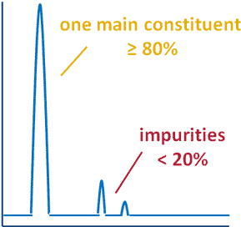
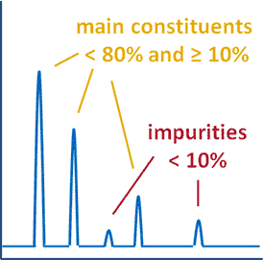
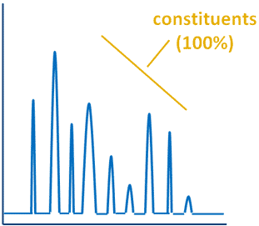
Identyfikacja substancji (2)
Substancja jednoskładnikowa
Substancja wieloskładnikowa
UVCB
Notes:
Przedstawiono tu schematycznie widma substancji jednoskładnikowej, substancji wieloskładnikowej i UVCB.
Substancja jednoskładnikowa ma jeden główny składnik w stężeniu >= 80 %
Substancja wieloskładnikowa ma co najmniej dwa główne składniki w stężeniach 10–80 %
Składniki UVCB różnią się lub nie mogą być dokładnie zidentyfikowane. Do identyfikacji UVCB wykorzystuje się zwykle materiał źródłowy i proces wytwarzania.

Slide 8
Określenie swoich obowiązków w zakresie rejestracji
TAK
TAK
TAK
Musisz zarejestrować tę substancję!
Notes:
Gdy wiesz, jakie substancje znajdują się w twoim portfolio, możesz określić swoje obowiązki w zakresie rejestracji w odniesieniu do każdej z nich.
W tym celu musisz zadać sobie trzy pytania, a jeśli odpowiedź na wszystkie trzy pytania brzmi „Tak”, musisz zarejestrować daną substancję.
Jeśli odpowiedź na jedno z tych pytań brzmi „Nie”, nie musisz rejestrować danej substancji. Pytania te są następujące:
Czy jesteś producentem, importerem lub wyłącznym przedstawicielem w odniesieniu do danej substancji?
Czy dana substancja wymaga rejestracji?
Czy twoja roczna ilość danej substancji wynosi lub przekracza jedną tonę?
Rozpatrując te trzy pytania, należy zacząć od tego, na które odpowiedź najprawdopodobniej będzie przecząca.

Slide 9
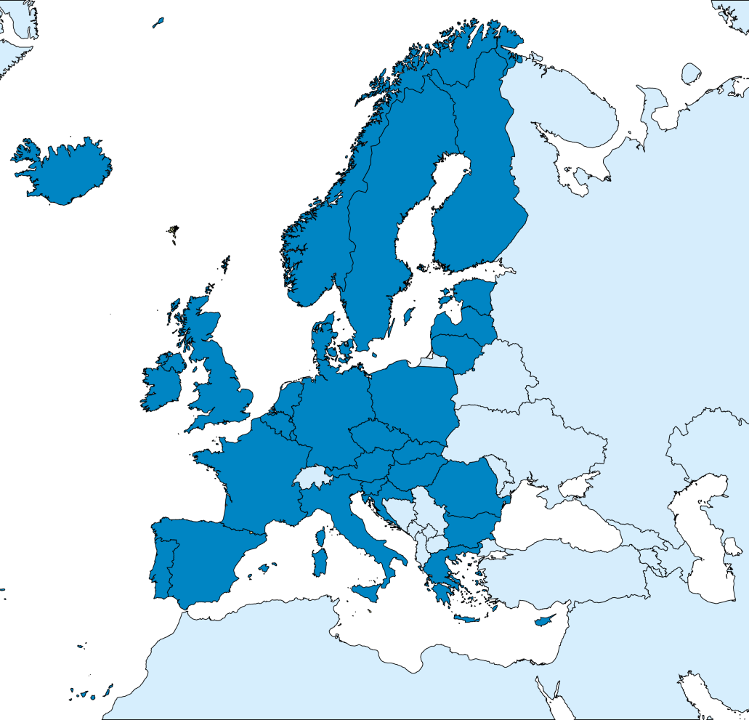
Rola w łańcuchu dostaw
Czy to ty musisz zarejestrować substancję?
Określ, czy jesteś:
Producentem
Importerem przywożącym do EOG
Wyłącznym przedstawicielem
Producentem lub importerem wyrobu, z którego substancja jest uwalniana
Notes:
Pierwsze pytanie dotyczy twojej roli w łańcuchu dostaw i brzmi ono „Czy to ty musisz zarejestrować substancję?”
Po pierwsze, ważne jest to, gdzie masz siedzibę. Jeśli masz siedzibę w dowolnym z państw Europejskiego Obszaru Gospodarczego, być może musisz dokonać rejestracji. Państwa te oznaczone są na mapie kolorem ciemnoniebieskim. Są to państwa członkowskie UE, a także Norwegia, Islandia i Liechtenstein. Jeśli masz siedzibę w dowolnym z państw zaznaczonych kolorem jasnoniebieskim spoza Europejskiego Obszaru Gospodarczego, nie możesz dokonać rejestracji.
Po drugie, musisz określić, co ty dokładnie robisz z daną substancją. Istnieją cztery role w łańcuchu dostaw, w przypadku których konieczna jest rejestracja.

Slide 10
Zakres i zwolnienia
Czy dana substancja wymaga rejestracji?
Należy sprawdzić zwolnienia z obowiązku rejestracji w odniesieniu do:
substancji (polimer, woda, …)
zastosowań substancji (rozwój produktu, żywność, …)
szczególnych warunków (import powrotny, odpady, …)
Notes:
Niektóre substancje nie muszą być rejestrowane, głównie dlatego, że związane z nimi ryzyko jest niskie. Uwaga: W przypadku polimerów należy dokładnie przeanalizować kryteria dotyczące tego, co jest polimerem, a jeśli dana substancja jest polimerem, należy zarejestrować monomery.
Istnieją również zastosowania substancji objęte zwolnieniem, ponieważ są one odpowiednio regulowane na podstawie innego prawodawstwa lub innych przepisów rozporządzenia REACH. Jeśli używasz substancji tylko na potrzeby zastosowania objętego zwolnieniem, nie musisz dokonywać rejestracji, ale jeśli ty lub twoi klienci macie inne zastosowania danej substancji, musisz dokonać rejestracji.
Trzecia kategoria substancji objętych zwolnieniem odnosi się do szczególnych warunków, takich jak substancje powrotnie importowane, które zostały już zarejestrowane, substancje wyrzucone jako odpady lub już zarejestrowane substancje odzyskane z odpadów.

Slide 11
Ilość
Czy osiągasz próg jednej tony rocznie?
Oblicz ilość w odniesieniu do każdego roku kalendarzowego:
jeśli produkowałeś lub importowałeś daną substancję w ciągu ostatnich trzech lat, uwzględnij średnią z ostatnich trzech lat
jeśli nie, uwzględnij ilość wyprodukowaną lub importowaną w roku kalendarzowym
Najwyższa wielkość obrotu rocznie obliczona w sposób opisany powyżej od dnia 1 czerwca 2007 r. decyduje o obowiązującym terminie rejestracji
Wielkość obrotu rocznie obliczona w roku rejestracji decyduje o obowiązujących wymaganiach w zakresie informacji
jeśli produkowałeś lub importowałeś daną substancję w ciągu ostatnich trzech lat, uwzględnij średnią z ostatnich trzech lat
jeśli nie, uwzględnij szacowaną ilość wyprodukowaną lub importowaną w roku kalendarzowym rejestracji
Oddzielne obliczenia dla półproduktów w przypadku warunków ściśle kontrolowanych
Notes:
Następnie trzecim czynnikiem, który należy wziąć pod uwagę oprócz własnej roli i samej substancji, jest ilość substancji, a pytanie, które należny sobie zadać, brzmi „Czy osiągasz próg jednej tony rocznie”?
Ilość substancji decyduje również o tym, ile informacji trzeba podać w rejestracji, więc należy również ustalić, czy ilość ta mieści się w przedziale 1–10 ton rocznie, 10–100 ton rocznie, 100–1000 ton rocznie, czy powyżej 1000 ton rocznie.
Zarówno wielkość obrotu decydującą o obowiązującym terminie rejestracji, jak i wielkość obrotu decydującą o obowiązujących wymaganiach w zakresie informacji oblicza się jako średnią z trzech lat, jeśli spełniony jest warunek trzech kolejnych lat.
Jeśli dana substancja jest używana jako półprodukt w produkcji innej substancji w warunkach ściśle kontrolowanych, można zwykle przeprowadzić oddzielne obliczenia ilości danej substancji. Informacje, które należy podać na potrzeby rejestracji półproduktu, są mniej szczegółowe niż w przypadku pełnej rejestracji.
Przydatne linki:
Poradnik dotyczący rejestracji, sekcje 2.2.6 i 2.3 (https://echa.europa.eu/guidance-documents/guidance-on-reach)

Slide 12
Jakie informacje są potrzebne?
Zawsze potrzebne
Identyfikacja substancji
Informacje analityczne
Informacje na temat produkcji, zastosowania i narażenia
Wszystkie zastosowania w cyklu życia, od produkcji do odpadów
Informacje fizykochemiczne, takie jak
Temperatura wrzenia, prężność par, granulometria…
Klasyfikacja i oznakowanie
Notes:
Na następnych trzech slajdach pokrótce przedstawiono informacje, które należy zgromadzić lub wygenerować na potrzeby rejestracji.
Ogólnie rzecz biorąc, należy zgromadzić zebrać wszystkie informacje fizykochemiczne, toksykologiczne i ekotoksykologiczne, które są istotne i dostępne. W rozporządzeniu REACH określono jednak minimum informacji, które należy dostarczyć. To minimum przedstawiono tu w bardzo schematycznym ujęciu.
Jeśli wielkość obrotu wynosi 1–10 ton rocznie i można uzasadnić, że dana substancja jest substancją o niskim poziomie ryzyka (nie spełnia kryteriów określonych w załączniku III), jest to wymagane minimum informacji.
Przydatne linki:
https://echa.europa.eu/information-on-chemicals/annex-iii-inventory

Slide 13
Potrzebne informacje
Informacje toksykologiczne, takie jak
Działanie drażniące na skórę i oczy – in vitro
Działanie mutagenne na bakterie – in vitro
…
Informacje ekotoksykologiczne, takie jak
Toksyczność krótkoterminowa dla organizmów wodnych względem Daphnia
Biodegradowalność
…
1–10 ton rocznie
Notes:
Te wymagania wraz z wymaganiami przedstawionymi na poprzednim slajdzie są wymaganiami w zakresie informacji standardowych na potrzeby rejestracji substancji innych niż substancje niskiego ryzyka – w ilościach 1–10 ton rocznie.
Na tym slajdzie przedstawiono kilka przykładów takich badań. Pełna lista znajduje się w załączniku VII do rozporządzenia REACH.
Informacje dodatkowe:
https://echa.europa.eu/support/registration/what-information-you-need

Slide 14
Potrzebne informacje
Informacje toksykologiczne, takie jak
Krótkookresowa toksyczność dawki powtórzonej
Badanie przesiewowe szkodliwego wpływu na rozrodczość
…
Informacje ekotoksykologiczne, takie jak
Toksyczność krótkoterminowa dla organizmów wodnych względem ryb
Hamowanie oddychania osadów czynnych
Test przesiewowy adsorpcji/desorpcji
…
Ocena bezpieczeństwa chemicznego!
10–100 ton rocznie
Notes:
Te wymagania wraz z wymaganiami przedstawionymi na poprzednich dwóch slajdach są wymaganiami w zakresie informacji standardowych na potrzeby rejestracji substancji w ilościach 10–100 ton rocznie.
Potrzebne są pewne dodatkowe badania w odniesieniu do właściwości toksykologicznych i ekotoksykologicznych. Na tym slajdzie przedstawiono kilka przykładów takich badań. Pełna lista znajduje się w załączniku VIII do rozporządzenia REACH.
Co ważne, przy tym poziomie wielkości obrotu należy przeprowadzić pełną ocenę bezpieczeństwa chemicznego. Należy ją udokumentować w raporcie bezpieczeństwa chemicznego zawartym w rejestracji.

Slide 15
Wymagania w zakresie informacji na potrzeby rejestracji półproduktów
Ograniczone wymagania mają zastosowanie, jeśli produkujesz półprodukty wyodrębnione w warunkach ściśle kontrolowanych
Definicja półproduktu
substancja jest przekształcana w inną substancję i produkowana
stosowana w warunkach ściśle kontrolowanych w zakładach produkcji chemikaliów
Status substancji jako półproduktu nie wynika z jej postaci chemicznej, lecz z tego, w jaki sposób jest ona stosowana po wyprodukowaniu.
Notes:
Informacje dodatkowe:
Poradnik dotyczący półproduktów (https://echa.europa.eu/guidance-documents/guidance-on-reach)

Slide 16
Zanim wygenerujesz nowe dane
Zgromadź dostępne informacje
Udostępnij dane innym przedsiębiorstwom
Informacje będą musiały zostać przedłożone wspólnie
Rozważ potrzeby w zakresie informacji
Zidentyfikuj luki w informacjach
Notes:
Wymagane jest zgromadzenie wszystkich dostępnych, istniejących informacji, nawet jeśli wykraczają one poza minimalne wymogi określone w rozporządzeniu REACH w odniesieniu do rejestracji.
Rejestrujący muszą udostępniać informacje innym przedsiębiorstwom rejestrującym tę samą substancję. Wszystkie informacje na temat właściwości substancji muszą być przedłożone wspólnie przez wszystkie przedsiębiorstwa zajmujące się tą samą substancją (zasada „jedna substancja, jedna rejestracja” określona w rozporządzeniu REACH).
Po uzyskaniu odpowiedniego przeglądu wszystkich informacji rejestrujący jako grupa muszą porównać istniejące dane z informacjami wymaganymi do celów rejestracji.

Slide 17
Co musisz wziąć pod uwagę w odniesieniu do swojej działalności
Opracowanie i ocenienie informacji…
w obrębie twojego przedsiębiorstwa
Jakie informacje na temat danej substancji już posiadasz?
Czy wiesz, w jaki sposób dana substancja jest stosowana?
Czy masz wiedzę fachową niezbędną do ukończenia rejestracji?
razem ze współrejestrującymi
Czy dokonujesz rejestracji z innymi przedsiębiorstwami, czy samodzielnie?
Uzgodnienie sposobu współpracy
Ocenienie i udostępnienie istniejących informacji
Wygenerowanie brakujących informacji
Notes:
Rejestrowanie substancji będzie wymagało zainwestowania w gromadzenie i ocenianie informacji.
Działanie to musi odbywać się na dwóch różnych poziomach: w obrębie przedsiębiorstwa każdego rejestrującego oraz z innymi przedsiębiorstwami produkującymi lub importującymi tę samą substancję.
Oznacza to inwestowanie zasobów w:
gromadzenie i ocenianie wszystkich dostępnych informacji w obrębie własnego przedsiębiorstwa, w tym poszukiwania w literaturze.
uzyskiwanie informacji o różnych zastosowaniach substancji przez klientów i na dalszych etapach łańcucha dostaw.
Należy rozważyć, czy dana organizacja dysponuje potrzebnymi ekspertami, czy też zadanie to powinno być zlecone podmiotom zewnętrznym.
Wraz z innymi przedsiębiorstwami rejestrującymi tę samą substancję należy dokonać ustaleń umownych na potrzeby współpracy oraz uzgodnienia sposobu wygenerowania wszelkich brakujących informacji i sposobu podziału kosztów.

Slide 18
Co musisz wziąć pod uwagę w odniesieniu do swojej działalności
Organizacja wewnętrzna
Zaplanuj rejestrację wszystkich swoich substancji w odpowiednim czasie
Zaangażuj inne działy: dział finansowy, dział ds. sprzedaży, opracowywanie kart charakterystyki
Zapoznaj się z narzędziami informatycznymi: IUCLID, usługi ECHA świadczone w chmurze oraz REACH-IT
Udoskonalone wersje wydane w 2016 r.
Uwzględnij zasoby niezbędne do aktualizacji twojej rejestracji z czasem
Notes:
Doświadczenia przedsiębiorstw, które już zarejestrowały swoje substancje, pokazują, że dla dotrzymania terminu niezbędne jest dobre planowanie.
Zastanów się nad wystarczająco wczesnym zaangażowaniem innych działów przedsiębiorstwa, które z pewnością będą miały do odegrania jakąś rolę.
W zależności od liczby substancji, które należy zarejestrować do 2018 r., przydatne może być priorytetowe potraktowanie jednej z nich i przeprowadzenie procesu rejestracji od początku do końca, aby dowiedzieć się, jak cały ten proces działa.
Warto także zapoznać się z narzędziami informatycznymi na potrzeby rejestracji.
Ponadto informacje dotyczące substancji będą rozwijały się z czasem i muszą być uaktualniane w rejestracji. Należy przewidzieć na ten cel pewien poziom zasobów.

Slide 19
Co należy zapamiętać
Ponosisz odpowiedzialność za bezpieczne stosowanie twoich substancji – rejestracja jest okazją do udokumentowania tego
Przeanalizuj portfolio i już teraz zacznij gromadzić wszystkie informacje
Określ substancje, z którymi masz do czynienia
Już teraz zaplanuj przeprowadzenie analiz chemicznych
W jaki sposób twoi klienci stosują twoje substancje
Rejestracja wymaga czasu i zasobów
Czy w twoim przedsiębiorstwie dostępna jest wiedza fachowa?
Wsparcie jest dostępne na stronie internetowej https://echa.europa.eu/reach-2018

